Slide 1

ПРОФЕССИЯ ВРАЧА
Одна из самых нужных и важных профессий
Кузнецова Н.В.
учитель нач. классов
Работу выполнила : Бортник Кира, 4 б класс

Slide 2
Цель: расширение знаний о мире профессий и создание интереса к знаниям и миру труда.
Задачи: Повышение кругозора и осведомленности о профессии врача.

Slide 3

Антон Павлович Чехов говорил:
«Профессия врача – подвиг.
Она требует самоотверженности, чистоты духа и чистоты помыслов».

Slide 4
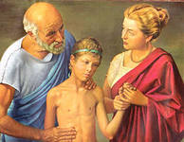
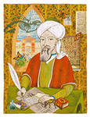
Истоки профессии
Профессия врача имеет древнее происхождение. Уже в первобытном обществе существовали лекари, которые занимались врачеванием больных, применяя целебные травы, искусно диагностируя состояние больного по одному только пульсу. Зачастую им удавалось спасти жизни пациентов. Из глубины веков известны имена великих врачей, таких, как Гиппократ, Авиценна.

Slide 5
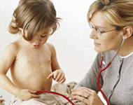
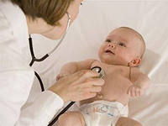
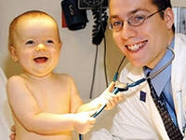
Педиатр должен быть внимательным, добрым и, конечно же, любить детей, уметь оказать квалифицированную помощь даже в самой сложной ситуации.

Slide 6
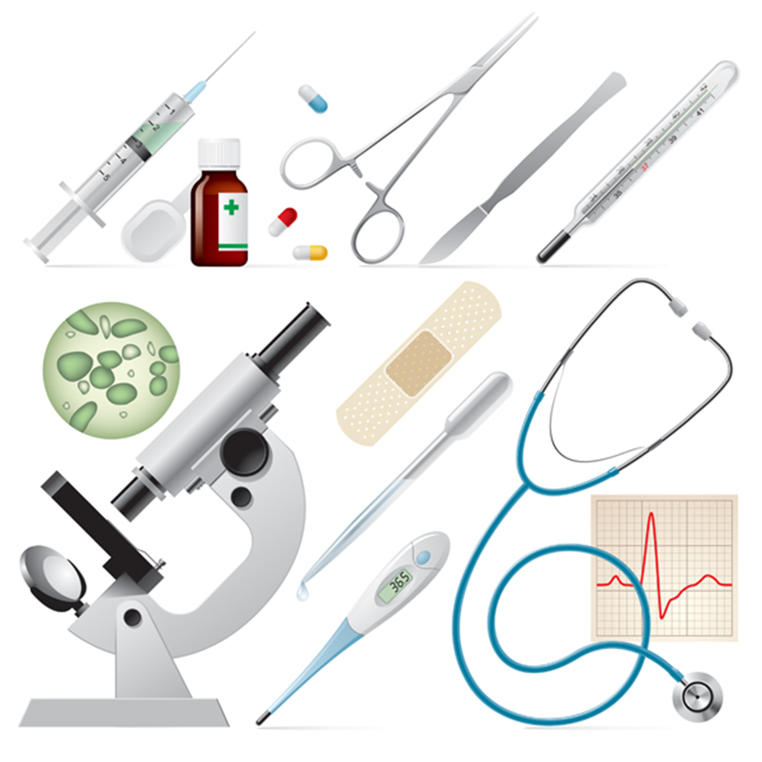
Современный врач
Это специалист с высшим медицинским образованием, который занимается диагностикой, лечением больных и профилактикой болезней.

Slide 7
Современный врач
(специалисты)
Венеролог Невропатолог Вирусолог Гинеколог
Дерматолог Диетолог Инфекционист Кардиолог
Косметолог Уролог Логопед Окулист Онколог
Педиатр Проктолог Психиатр Сексолог Стоматолог
Травматолог Фармацевт
Хирург Анестезиолог Реаниматолог Терапевт

Slide 8

Преимущества профессии:
разнообразие вариантов специализации, из которых можно выбрать область, наиболее близкую по интересам; самостоятельность в принятии решений, социальная значимость профессии.

Slide 9

Ограничения профессии:
высокий уровень ответственности за жизнь и здоровье пациентов (которые зависят от принятых врачом решений); необходимость постоянно развивать свои навыки и умения, осваивать все новые средства труда (препараты, медицинское оборудование), новые приемы и методы работы.

Slide 10

Социальная роль врача
Профессия врача относится к типу:
«Человек – Человек», ведь она связана с общением и взаимодействием с людьми.
Для успешного выполнения такой работы требуется умение устанавливать и поддерживать деловые контакты, понимать людей, проявлять активность, общительность, обладать развитыми лексическими способностями и вербальным мышлением, обладать эмоциональной устойчивостью и умением понимать других людей.

Slide 11

Для того чтобы стать врачом, нужно быть
грамотным, старательным, собранным, сдержанным, вежливым, милосердным,
главное , добросовестным!

Slide 12
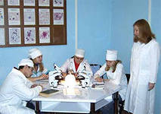
Где получить профессию?
Обучение медицинским специальностям производится в специальных учебных заведениях
(Медицинских академиях, на медицинских факультетах Государственных университетов)
и проходит в течение долгого времени (6-7 лет).

Slide 13
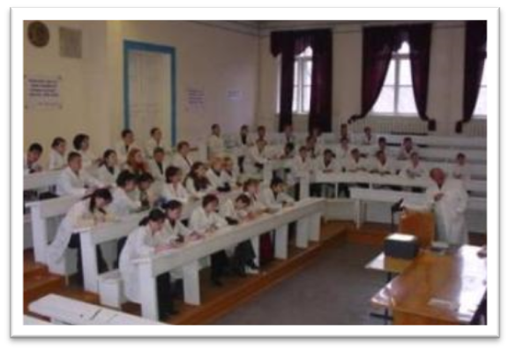
Одна пропущенная лекция может в будущем стоить пациенту жизни – об этом нельзя забывать ни на минуту.

Slide 14


Профессия врача – это гордость и ответственность. Настоящий врач всегда чувствует удовлетворение от своего труда.

Slide 15
Каждый, кто хоть раз был пациентом, может поблагодарить врача, который помог в трудную минуту, сохранил здоровье или спас жизнь

Slide 16
Литература
«Большая Медицинская Энциклопедия» Глав. ред. Н. А. Семашко М.: Советская энциклопедия, 1928
Интернет ресурсы
Молитва Н. И. Пирогова, 2-http://200years.pirogov-center.ru/info/10/
ПРИЗВАНИЕ – ВРАЧ-http://www.sibmedport.ru/prizvanie_vrach.php
ВРАЧ-http://ru.wiktionary.org/wiki/%D0%B2%D1%80%D0%B0%D1%87
Портал МЕДИЦИНА
http://ru.wikipedia.org/wiki/%D0%9F%D0%BE%D1%80%D1%82%D0%B0%D0%BB:%D0%9C%D0%B5%D0%B4%D0%B8%D1%86%D0%B8%D0%BD%D0%B0

